Slide 1
Proof of Learning (PoLe): Empowering neural network training with consensus building on blockchains

Slide 2
研究背景
ABSTRACT
相关研究工作
目录
系统模型说明
安全性分析
实验结果与分析

Slide 3

研究背景
POW机制要求区块链中各个共识节点需要分布且独立地解决不对称加密问题，从而达到各参与者共同维护一致账本的目的，因此基于POW的区块链网络吸引了大量的计算力量仅用于解谜。
通过扩大网络和训练数据以及神经网络架构的自动实现，深度学习领域已经实现了相当大的性能提升，这些趋势导致对计算能力的需求不断增加。
提出
新的共识机制：将区块链网络中集中的计算力量用于训练神经网络模型

Slide 4
研究背景
新的共识机制：将区块链网络中集中的计算力量用于训练神经网络模型
论文提出：共识机制应满足以下三点
共识节点的主要计算能力应用于训练定制的神经网络模型。
没有共识节点可以提前开始训练模型。
训练模型作为工作证明必须是防盗的。
目前没有提出模型训练共识机制能够满足以上三点

Slide 5
相关研究工作
以表格形式列出相关研究工作提出的区块链机制：
机制名称 | 优化方案 | 优点 | 缺点
POW | 链上后面一个块需要包含前一个块的哈希，以至于篡改现有块需要极高的计算能力。 | 能够保证区块链系统的数据安全性和数据一致性。 | 需要大量计算能力解决加密问题。
POS | 根据不同节点持有的token时间和数量，动态调整节点加密问题的难度。 | 降低了对计算能力需求。 | 节点之间存在串通的可能。
Proof-of-useful-work | 设计一个从哈希到架构的映射，在哈希值和有效深度学习架构设置之间构建一个主观函数。 | 模型不可以预训练，以及训练后的模型具有防盗属性。 | 模型架构无法定制。
Proof-of-learning | 区块链共识网络的矿工充当模型训练师，训练后的模型由验证器进行评估。 | 模型可定制。 | 经过训练的模型会暴露给验证者。
Most recent Proof-of-useful-work | 根据训练后的模型权重和性能来设定难度，并通过审核训练过程中发生的顺序消息来确保训练模型的完整性。 | 降低了对计算能力的需求，同时确保了训练模型的完整性。 | 模型可以预训练。

Slide 6
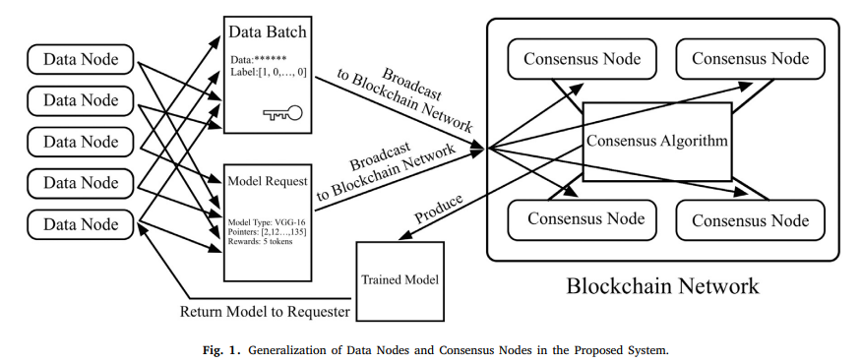
系统模型说明
模型中包含两种实体：
数据节点
共识节点
数据节点是将机器学习任务委托给共识节点的实体。
数据节点发出的任务中包含训练数据集、所需及其学习模型的规范、最低准确度和奖励。
共识节点是系统计算能力的提供者。
共识节点之间竞争训练满足数据节点指定要求的模型。
共识节点遵循学习证明共识协议。

Slide 7
学习证明共识协议（Proof-of-learning consensus protocol）
共识节点选择已知的最佳共识任务。
1. 选择任务
根据任务描述收集数据并初始化模型参数。
2. 收集数据并初始化模型参数
将密文中的数据转换为特征向量训练任务模型。
3. 创建安全映射层
当训练的模型达到最低训练精度时，矿工广播新块，并将新块添加到本地链的末尾。
矿工可能会收到其他矿工发来的新区块，如果矿工没有收到测试数据，它会保存这些块并继续训练。
4. 广播成功训练的模型

Slide 8
学习证明共识协议（Proof-of-learning consensus protocol）
矿工中止训练的三个原因：
矿工本人找到了达到最低训练精度的模型；
已达到训练允许的最长时间；
矿工收到测试数据，表明数据节点不再接受模型解决方案
判断获胜块的流程：
比较接受到的区块的测试准确率，并按照测试准确率的降序排列。
根据算法二评估每个区块的有效性。
首先通过验证的区块为获胜块，其余区块为ommer块。

Slide 9
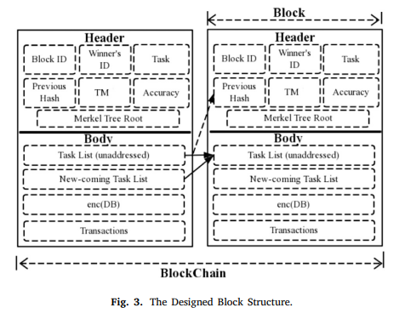
区块的数据结构
区块的数据结构由头部和主体组成。
头部
头部包含区块ID、获胜者ID、选定任务、前一个区块哈希、训练模型、模型的训练精度、ommer区块哈希、主体的默克尔树根哈希数据。
块体
块体存储以二叉分支默克尔数组值的数据。
包括前一个块中未完成的任务列表、新收集的任务列表、用户上传的加密数据以及已解决任务的交易和测试数据集。

Slide 10
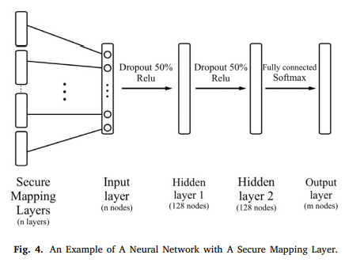
数据的安全存储
安全映射层（Secure Mapping Layers）
一个线性神经层，用于将加密的训练数据与基于先前块和当前块哈希生成的传统神经网络任务连接起来，训练好的模型只能通过各自矿工定制的安全映射层的验证。
因此，SML的主要两大作用为：
保证模型不可以预训练
每个训练模型的SML可以唯一标识训练模型。

Slide 11
数据的安全存储
数据函数加密和解密过程分为以下四个步骤：
生成密钥
生成IPFE和IPFE-HF的主公钥、主私钥和公共参数。
2. 加密数据
每个数据都分别以IPFE和IPFE-FH形式加密数据。
3. 生成询问向量
询问向量是为了维护区块链的数据完整性。它根据前一个块的哈希
和当前块的哈希共同内积生成。
4. 根据内积解密

Slide 12
奖励分配
获胜者得到奖励分为两类：
生成一个有效块后，发布任务的数据节点将提供奖励，区块链系统会发出固定奖励。
参考之前的ommer区块可以获得奖励。
Ommer块生产者获得的奖励：
当获胜者引用ommer块时，ommer区块的生产者也可以获得奖励。奖励值由以下公式得到：
𝑅𝑟 = 𝑅𝑤∕((𝐻𝑤 − 𝐻𝑜 ) ∗ 𝑂𝑛𝑢𝑚)

Slide 13
安全性分析
可能的安全攻击
安全原因
一个新块包含前一个块的哈希，增大了链修改成本。
任务对于所有分布式共识节点都是可公开验证的。
链修改
SML权重是根据前一个区块和当前区块的哈希值计算得到的。
共识节点不能通过对测试数据进行训练来作弊，因为任何晚于测试数据发布的模型广播都会被拒绝。
预训练

Slide 14
安全性分析
可能的安全攻击
安全原因
SML通过输入数据转换的方式将模型训练师的身份添加到模型中，即SML能够验证模型训练师的身份。
SML能够防止对网络权重进行简单修改的模拟攻击。
盗用模型
NN模型训练的有效性是一个凸优化问题，由共谋分布式节点训练的NN模型效果差。
区块奖励由模型请求者根据测试精确度以可验证的方式支付，模型请求者没有动机通过接受不合格模型与挖矿节点串通。
共识节点串通

Slide 15
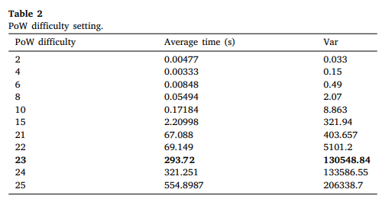
实验结果与分析
实验结果与分析
实验 | 实验目的 | 实验结果 | 分析
实验一 | 验证PoLe和PoW相比是否能够更可靠地控制出块时间。 |  | PoLe在出块时间上的方差比PoW低得多。 在PoLe的实验中，每个共识节点只需要训练1-3个epoch就可以超过测试集上的阈值准确率。

Slide 16
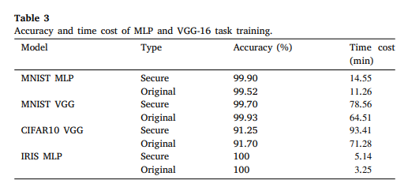
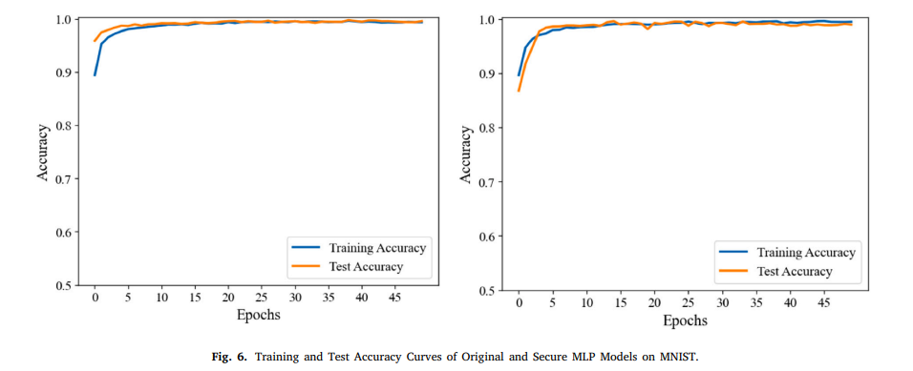
实验结果与分析
实验 | 实验目的 | 实验结果 | 分析
实验二 | 评估在加密数据上训练的模型的有效性，并检验PoLe的训练准确性。 |  | SML的引入不会显著阻碍模型性能。 引入安全映射层后，完成相同数量的epoch所需的时间增加是可接受的。

Slide 17
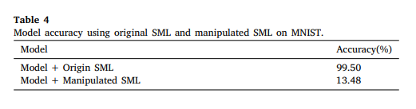
实验结果与分析
实验 | 实验目的 | 实验结果 | 分析
实验三 | 研究使用被操作的SML对数据准确性的影响。 |  | 使用被操作的SML将会导致较大的性能下降，从而防止模型盗窃作弊。

Slide 18
THANKS

